Slide 1
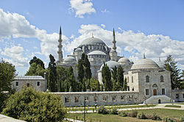
Сулеймание
Süleymaniye Camii

Slide 2
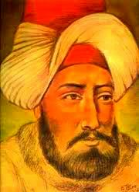
построена по указу Султана Сулеймана Великолепного

Slide 3
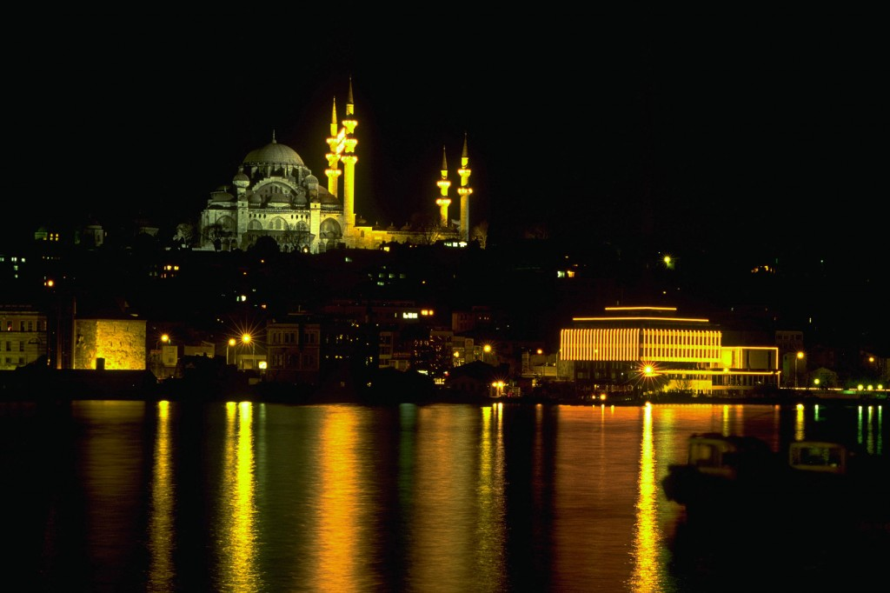
Архитектура ее напоминает собор Святой Софии

Slide 4
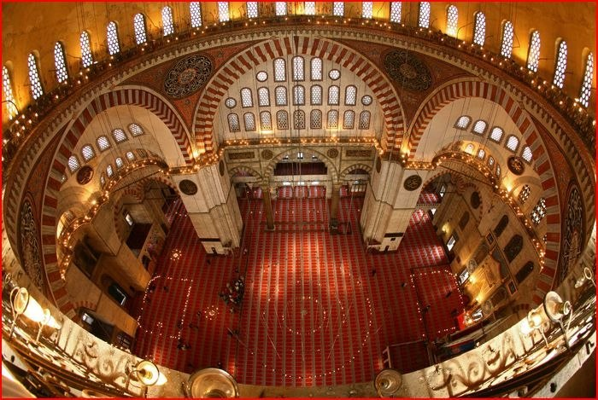
Легенда
персидский шах прислал султану Сулейману множество драгоценных камней, среди которых были изумруды, рубины и бриллианты

Slide 5
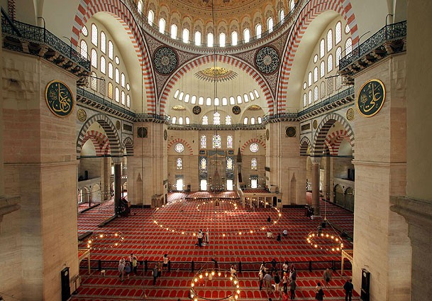
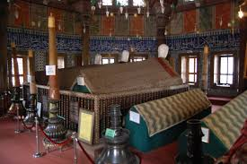
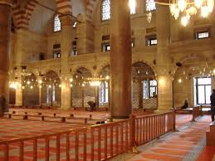
Комплекс мечети Сулеймание — довольно сложное сооружение

Slide 6
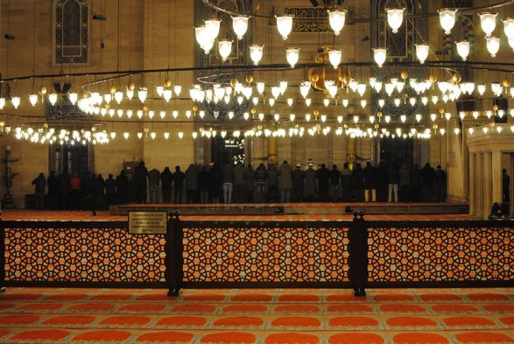
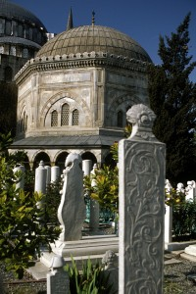
Интресные факты о мечети
Лампады в мечети сделаны из страусиных яиц! Они стали местом жительства огромной семьи пауков, которые завелись из-за присутствующих в лампадах трав, благовоний и специй.

Slide 7
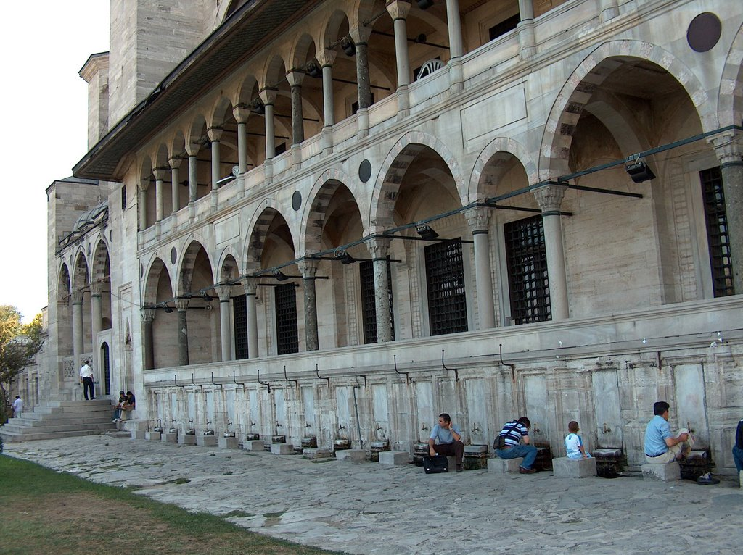
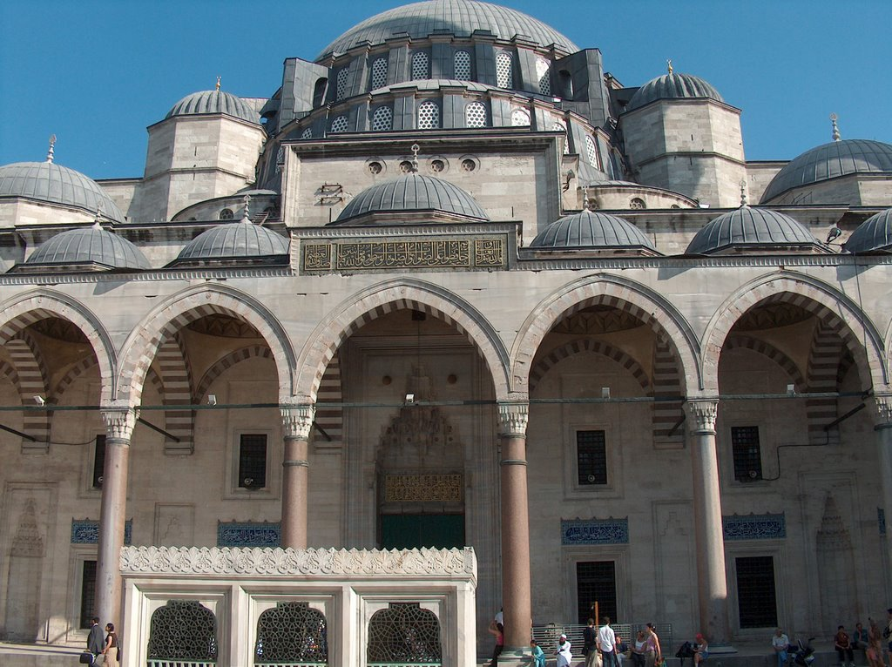

Slide 8
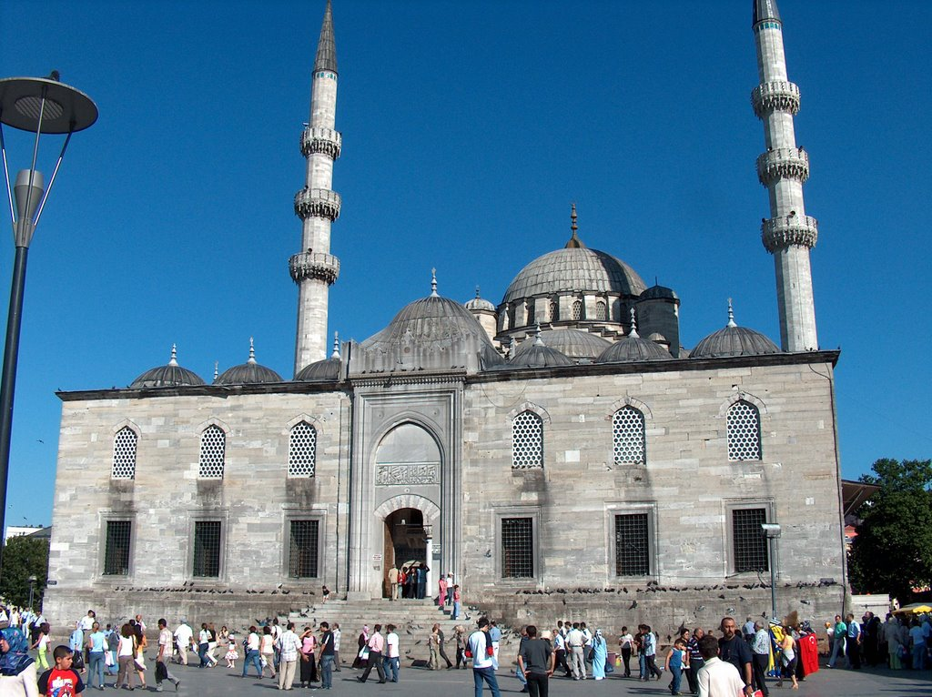
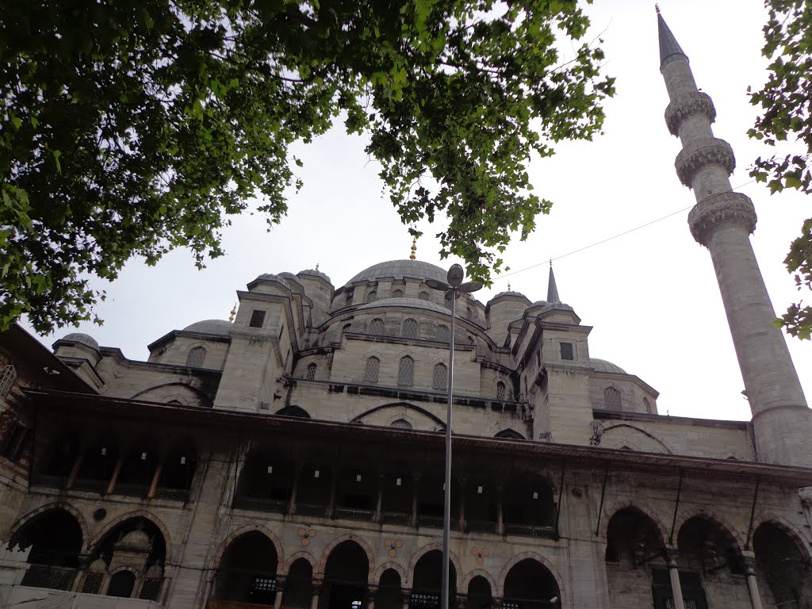
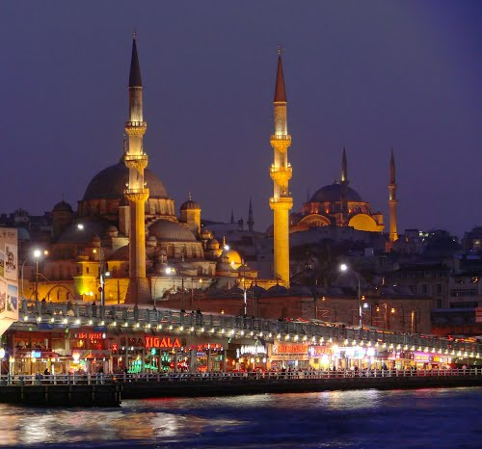

Slide 9
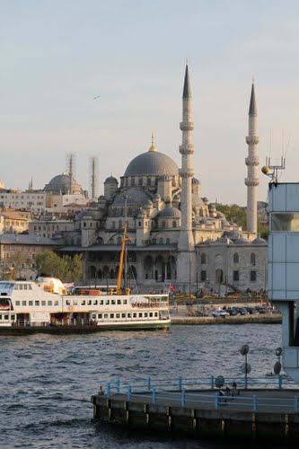
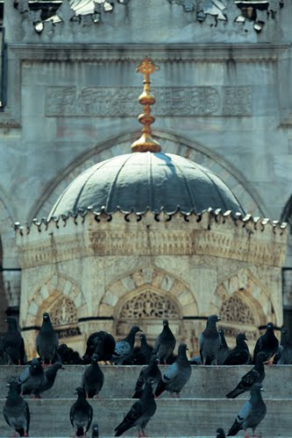
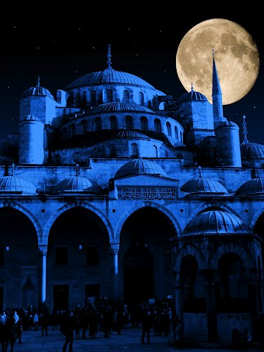

Slide 10
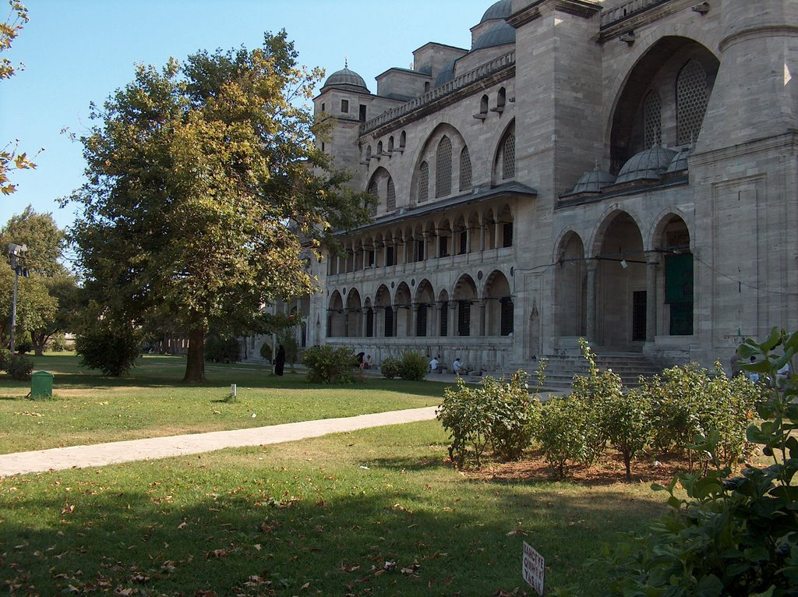
Спасибо за внимание

